Slide 1

Великий Сонцепоклонник

Slide 2
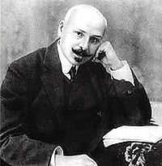
При народженні: | Коцюбинський Михайло Михайлович
Дата народження: | 17 вересня 1864
Місце народження: | Вінниця
Дата смерті: | 25 квітня 1913 (48 років)
Місце смерті: | Чернігів
Національність: | українець
Мова творів: | українська
Рід діяльності: | прозаїк, драматург
Роки активності: | 1890—1913
Напрямок: | проза
Жанр: | повість, оповідання

Slide 3
Батьки
Гликерія Максимівна Абаз
Михайло Матвійович
Мати відзначалась лагідною вдачею і сердечністю, любила літературу, мистецтво й природу.
Батько був чоловіком добрим, чесним, непримиренним до неправди і кривд, чинних начальством, тому й доводилось йому часто міняти місце роботи.

Slide 4
Родина
Ольга Коцюбинська
Лідія Коцюбинська
Леонід Коцюбинський
Хома Коцюбинський
Михайло Коцюбинський

Slide 5
Навчання
Навчаючись у Барській початковій школі (1875-1876 рр.) та Шаргородському духовному училищі (1876-1880) М.Коцюбинський виділявся серед своїх однокласників умінням писати цікаві, оригінальні твори.
По закінченні духовного училища через нестатки не зміг далі вчитися.(Після смерті батька в 1886 році на нього лягли родинні турботи).
Самоосвіта

Slide 6
Праця
З 16 років був у складі Одеської філоксерної комісії, яка боролася зі шкідником винограду — філоксерою. Працює в Бесарабії і Криму
Філоксе́ра (Daktulosphaira vitifoliae) — коренева попелиця із ряду рівнокрилих, що вражає листя і кореневу систему винограду.
Робота в селах Бессарабії дала йому матеріал для написання циклу молдавських оповідань: «Для загального добра», «Пе-Коптьор», «Дорогою ціною».

Slide 7
В кінці листопада 1897 року М.Коцюбинський переїхав до Житомира і протягом кількох місяців працював у редакції газети “Волинь”.
Навесні 1898 року М. Коцюбинський повернувся до Чернігова. Тринадцять років працював він тут в губернському земстві діловодом, якийсь час завідував столом народної освіти, був редактором “Земського сборника”.

Slide 8
Родина Коцюбинського
Віра Устимівна Дейша – дружина, вірний друг та помічник.
Діти:
Юрій
Оксана
Ірина
Роман

Slide 9
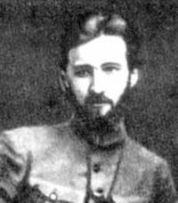
Юрій Михайлович Коцюбинський
Народився 25 листопада 1896
Вінниця
Помер 8 березня 1937
репресований
національність українець Діяльність: Революціонер,
Дипломат
Батько: Коцюбинський Михайло Михайлович

Slide 10
Творчість
Повість “Fata morgana” – яскраве літературно-художнє полотно про революцію 1905 року на Україні.
Оповідання “Хо” і “Лялечка”.
До справжнього сарказму М. Коцюбинський підноситься в оповіданнях “Подарунок на іменини” та “Коні не винні”.
Художні нариси “Хвала життю” й “На острові”, написані влітку 1912 року, - останні твори М. Коцюбинського.

Slide 11
Новели “Сміх”, “Він іде!” (1906), “Невідомий”, “ В дорозі”, “Intermezzo”, “Як ми їздили до Криниці” (1908) “Дебют” (1909), “Сон”, “Лист” (1911), “Подарунок на іменини”, “Коні не винні”, “Хвала життю!”. “На острові”, а також повість “Тіні забутих предків” (1911).
У цих творах письменник осуджує міщанство, декаденство.

Slide 12
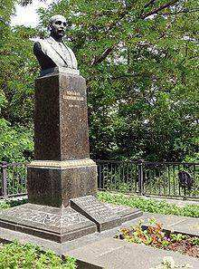
Навесні 1913 Михайла Михайловича Коцюбинського не стало. Поховали письменника на Болдиній горі у Чернігові, улюбленому місці його щоденних прогулянок.
Могила М. М. Коцюбинського. Місто Чернігів, Україна.

Slide 13
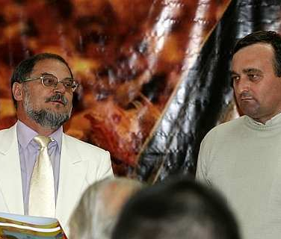
Сучасність
Правнук Ігор Коцюбинський

Slide 14
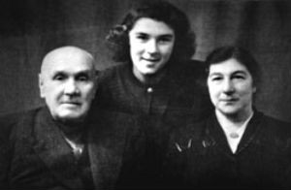
1948 рік: Михайлина Коцюбинська з батьками - Хомою Михайловичем і Катериною Яківною. Фото з домашнього архiву
7 січня 2011 р. на 80 році життя померла Михайлина Хомівна Коцюбинська (племінниця відомого митця), одна із моральних авторитетів та інтелектуальних символів шістдесятництва.

Slide 15
Живе в серцях твоє безсмертне слово
і до народу рідного любов,
немов зорі сіяння пурпурове,
хоч ти від нас давно уже пішов.
Та з нами будеш вічно жити, жити, як сяйво сонця, як вечірній спів,
ти так любив землі своєї квіти,
і так, як квіти, ти людей любив.
Це рядки з поезії
В. Сосюри «Пам'яті Коцюбинського». Талант М.Коцюбинського справді розквітнув цвітом незвичайної краси, яку помітили не лише в Україні та Росії, а й в Європі.

